Slide 1
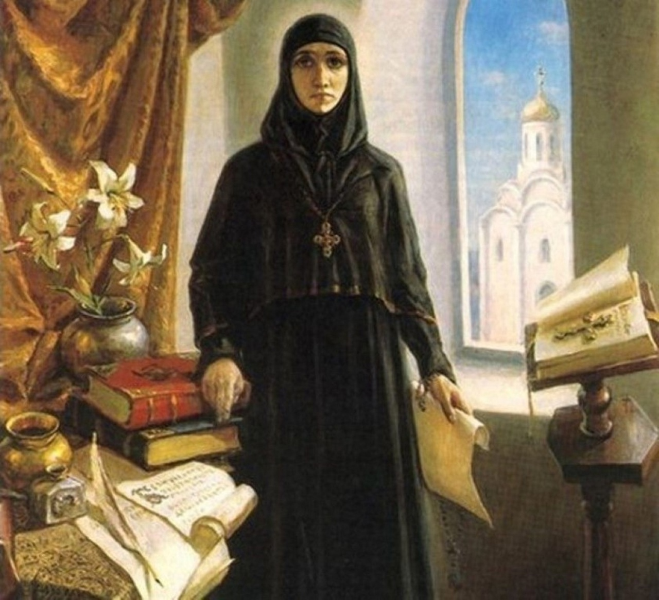
Светает светом через тьму веков святое имя Евфросинии

Slide 2
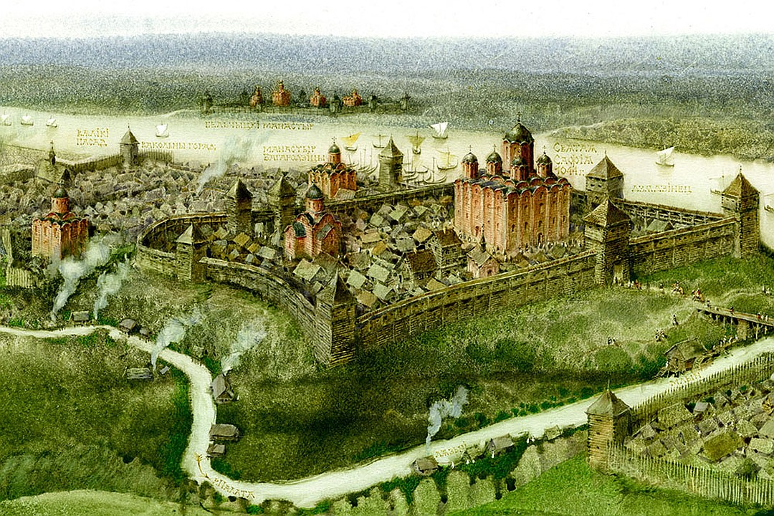
Происходила из древнего княжеского рода
Преподобная Евфросиния носила в миру имя Предслава. Она родилась в начале XII века в семье полоцкого князя Георгия и княгини Софии. Истоки этого княжеского рода восходят к равноапостольному князю Владимиру и Рогнеде.
Отказалась выходить замуж и приняла постриг
Слава о мудрости и красоте Предславы распространилась далеко за пределы Полоцкого княжества, и многие князья искали её руки. Возможно, благодаря такому браку Киевская или Новгородская земля могла породниться с Полоцкой. Но княжна выбрала другой путь и тайно ушла из дома в монастырь, где игуменьей была её родная тётя.

Slide 3
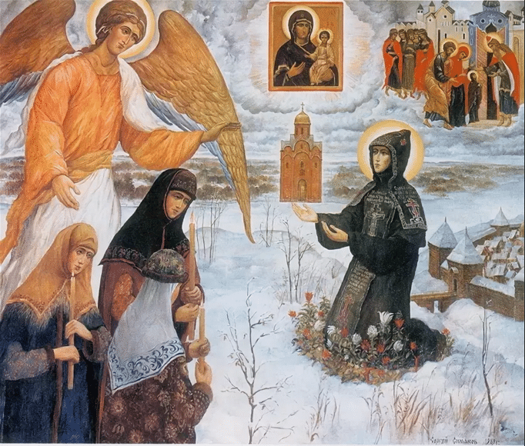
Однако та стала отговаривать племянницу от принятия пострига. Но, как повествует древнее житие, побеседовав с Предславой, удивилась «разуму отроковицы и её любви к Богу и повелела исполнить волю её. И огласил её иерей, и постриг её; и нарекли ей имя Евфросиния…».

Slide 4
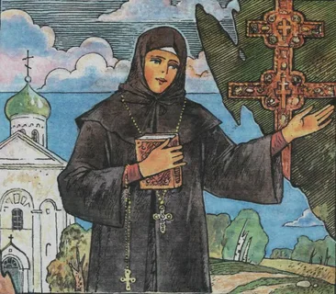
Была одной из образованнейших женщин своего времени
В родительском доме Предслава получила хорошее образование. Её прилежанию к учёбе удивлялся даже её отец. Она читала Священное Писание и творения святых отцов, владела несколькими языками и могла свободно переводить. Поэтому, приняв постриг, Евфросиния попросила епископа выделить ей место в Софийском соборе, где была самая большая в княжестве библиотека, и стала переписывать книги.
В те времена это занятие считалось очень трудным, посильным только мужчинам: нужно было сидеть в строго определенной позе и писать не на столе, а фактически на колене.

Slide 5
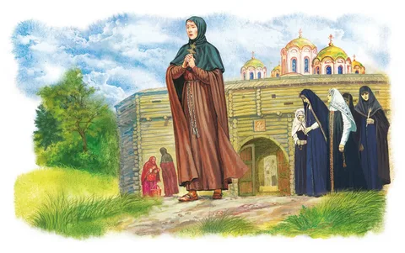
Основала два монастыря: женский и мужской
Однажды Евфросинии явился ангел и сказал, что ей надлежит идти на место, называемое Сельцо, и основать там девическую обитель. В ту же самую ночь ангел явился епископу Илии и сказал: «Введи рабу Божию Евфросинию в церковку Святого Спаса, что на Сельце, ибо место то святое, а она достойна Царства Небесного». Преподобная вместе с одной из инокинь отправилась в путь, взяв с собой только книги и три хлеба. Первые годы в основанной преподобной обители жили всего 5-6 монахинь — сама Евфросиния, её няня, двоюродная сестра, потом родная младшая сестра. Позже число инокинь увеличилось, возникли школа, иконописная мастерская, скрипторий по переписыванию книг.
Неподалеку от Спасской обители преподобная Евфросиния построила другую каменную церковь — в честь Пресвятой Богородицы. «И её создав, украсила иконами и, освятив, передала монахам, — и был монастырь большой».

Slide 6
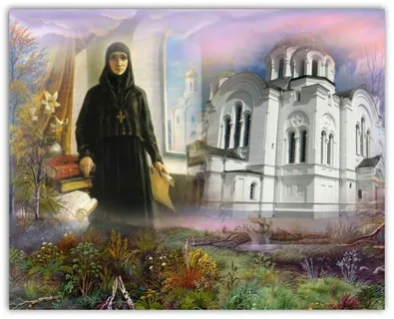
По молитвам преподобной Господь совершил чудо
Как повествует древнее житие, незадолго до окончания строительства каменной Спасской церкви (вместо ветхой деревянной) монастырские работники обнаружили, что приготовленной плинфы недостаточно. «…И поискав, не нашли ничего. И печалилась об этом Евфросиния и, вздохнувши, сказала: “Слава Тебе, Владыко, Вседержителю и Человеколюбче, даровавший нам большее, — подай же нам и меньшее, чем совершится церковь Твоя”.
И так она помолилась,
и поутру, по устроению
Божию, в печи были
найдены плинфы,
благодаря чему и удалось
завершить строительство
в назначенный срок.

Slide 7
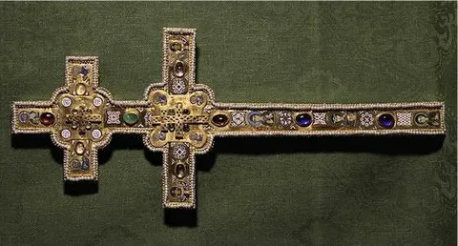
По благословению преподобной Евфросинии Полоцкой был сделан напрестольный крест — бесценная святыня
По благословению преподобной Евфросинии в 1161 году для Спасского храма искусный мастер-ювелир Лазарь Богша изготовил напрестольный крест-ковчег. «Честное древо бесценно», — гласила сделанная на нём надпись. Крест содержал в себе великие святыни: частицу Животворящего Древа с каплей Крови Спасителя, частицы камней Гроба Господня и Гроба Божией Матери, частицы мощей первомученика архидиакона Стефана, великомученика и целителя Пантелеимона и каплю крови великомученика Димитрия Солунского. Лазарь Богша в совершенстве владел приёмами византийской техники перегородчатой эмали: тончайшими перегородками он написал на Кресте образы Иисуса Христа, Божией Матери и святых. История креста Евфросинии Полоцкой — удивительная и трагическая. После её смерти крест берегли, не окунали в воду во время освящения, а использовали для этого его копии. В следующие века он переходил из рук в руки, пока не оказался в Москве. Иван Грозный пообещал вернуть его в Полоцк в обмен на помощь в завоевании города и обещание выполнил.
Во время войны 1812 года крест замуровали в стену
Софийского собора. В 1928 году из Полоцка крест
преподобной Евфросинии был перевезён в Минск,
а в 1929 году — в Могилёв в качестве экспоната
Могилёвского исторического музея. Во время Великой
Отечественной войны крест был утерян и не найден
до сих пор. В 1997 году была освящена копия креста
Евфросинии Полоцкой, и сегодня воссозданный крест
хранится в Спасо-Евфросиниевской Полоцкой обители.

Slide 8
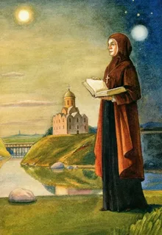
Преподобная Евфросиния имела влияние на жизнь Полоцкого княжества
Она участвовала в вечевых собраниях, имела право голоса
как представитель правящей династии (в то время, когда в Полоцком княжестве не оставалось приемников во власти). Для XII века это исключительный момент. Найти в истории той эпохи аналогичные примеры крайне сложно. Как писалось в «Житии», своим авторитетом преподобная могла примирять враждующие княжеские кланы, сглаживала конфликты.
Завершила свой земной путь в месте страданий и воскресения Господа
В конце своей жизни преподобная Евфросиния пожелала совершить паломничество во Святую Землю и поклониться Гробу Господню. Спутниками её стали брат Давид и сестра Евпраксия. Во время своего пребывания в Иерусалиме святая трижды приходила поклониться Гробу и молила Бога, чтобы Он удостоил её завершить земной путь на месте Его страданий и воскресения. Молитва её была услышана.
Вскоре святая «Божиим посещением впала в недуг и начала болеть». Перед кончиной Господь послал к ней ангела со словами: «Блаженна ты в женах, благословен труд твой. Вот уже отверсты тебе двери райские, и все Ангелы собрались, держа свечи, ожидая встречи с тобою…» И так сказав, ангел отошел от неё.

Slide 9
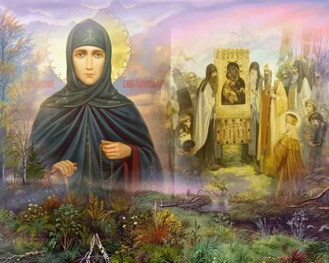
Из Иерусалима нетленные мощи святой перенесли в Киево-Печерскую лавру
Впоследствии в Дальних Пещерах этой древней обители они почивали более семи столетий.
В период царствования Российского Императора Николая II, в 1910 году, святые мощи преподобной были торжественно перенесены из Киева в Полоцк, в основанный ею Спасский монастырь. Здесь они покоятся и в настоящее время.

Slide 10
Книги, имеющиеся в библиотеке:
Арлоў, Уладзiмiр Аляксеевiч. Еўфрасiння Полацкая = Евфросиния Полоцкая / Уладзімір Арлоў. - Мінск : Мастацкая літаратура ; [Б. м.] : Славяне, 1992. - 220 с.
Из тьмы веков светлеющие лики / сост. Ю. Я. Гуртовенко, Т. И. Улевич. - Минск : Беларусь, 1994. - 192 с.
Беларуская літаратурная спадчына : анталогія : у 2 кн. / [уклад.: С. А. Курбанава і інш.]. - Мінск : Беларуская навука, 2011 - . - ISBN 978-985-08-1055-7. - Текст : непосредственный. Кн. 1. - 2011.
Дубянецкі, Эдуард Станіслававіч. Асветнікі Беларусі: Ефрасіння Полацкая, Кірыла Тураўскі, Францыск Скарына / Эдуард Дубянецкі. - Мінск : Беларуская Энцыклапедыя імя Петруся Броўкі, 2016. - 71, [1] с.
Арлоў, Уладзiмiр Аляксеевiч. Асветнiца з роду Усяслава. Ефрасіння Полацкая / У. А. Арлоў. - Мінск : Навука і тэхніка, 1989. - 52 с.
Шніп, Віктар Анатольевіч. Проза і паэзія агню : вершы, аповесць, эсэ / Віктар Шніп. - Мінск : Мастацкая літаратура, 2010. - 317, [1] с.
Рублевская, Людмила Ивановна. Рыцари и дамы Беларуси : исторические очерки / Людмила Рублевская. - Минск : Мастацкая літаратура, 2013. - 242, [4] с.
Бутрамееў, Уладзімір Пятровіч. Вялікія і славутыя людзі беларускай зямлі / У. П. Бутрамееў ; маст. М. Рыжы. - Мінск : Беларуская Энцыклапедыя імя Петруся Броўкі, 1995. - 128 с.

Slide 12
Спасибо
за
просмотр!

